Slide 1
Einführung
husseinnasser
Willkommen
Für wen ist dieser Kurs?
Kursübersicht

Slide 2

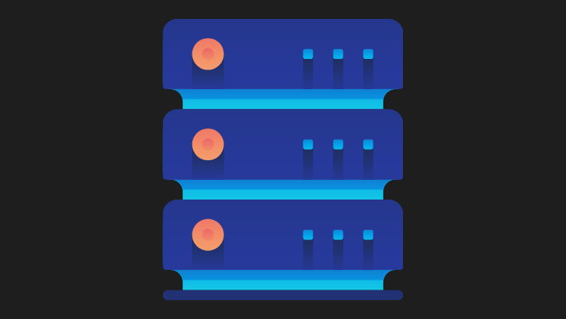
Client-Server-Architektur
Eine Revolution in der Vernetzung

Slide 3
Client-Server-Architektur
Maschinen sind teuer, Anwendungen sind komplex
Teilen Sie die Anwendung in zwei Komponenten auf
Teure Arbeitslast kann auf dem Server erledigt werden
Clients rufen Server auf, um teure Aufgaben auszuführen
Remote Procedure Call (RPC) war geboren

Slide 4
Vorteile der Client-Server-Architektur
Server haben leistungsstarke Hardware
Kunden haben Standardhardware
Clients können weiterhin einfache Aufgaben ausführen
Kunden benötigen nicht mehrAbhängigkeiten
Wir brauchen jedoch ein Kommunikationsmodell

Slide 5

OSI-Modell
husseinnasser
Open Systems Interconnection-Modell

Slide 6
Warum brauchen wir ein Kommunikationsmodell?
husseinnasser
Agnostische Anwendungen
Ohne ein Standardmodell muss Ihre Anwendung über Kenntnisse des zugrunde liegenden Netzwerkmediums verfügen
Stellen Sie sich vor, Sie müssen verschiedene Versionen Ihrer Apps erstellen, damit sie auf WLAN, Ethernet, LTE oder Glasfaser funktionieren.
NetzwerkAusrüstungManagement
Ohne ein Standardmodell wird die Aufrüstung von Netzwerkgeräten schwierig
EntkoppeltInnovation
Innovationenkann in jeder Schicht durchgeführt werdenseparatohne den Rest der Modelle zu beeinträchtigen

Slide 7
Was ist das OSI-Modell?
husseinnasser
7 Schichten beschreiben jeweils eine bestimmte Netzwerkkomponente
Schicht 7 – Anwendung – HTTP/FTP/gRPC
Schicht 6 - Präsentation - Kodierung,Serialisierung
Schicht 5 – Sitzung – Verbindungsaufbau, TLS
Schicht 4 – Transport – UDP/TCP
Schicht 3 – Netzwerk – IP
Schicht 2 - Datenverbindung - Frames, Mac-Adresse Ethernet
Schicht 1 – Physikalisch – Elektrische Signale, Glasfaser oder Radiowellen

Slide 8
Die OSI-Schichten - ein Beispiel (Absender)
husseinnasser
Beispiel für das Senden einer POST-Anfrage an eine HTTPS-Webseite
Schicht 7 - Anwendung
POST-Anfrage mit JSON-Daten an den HTTPS-Server
Ebene 6 – Präsentation
SerialisierenJSON inFlachbyteSaiten
Schicht 5 - Sitzung
Anfrage zugründenTCP-Verbindung/TLS
Schicht 4 - Transport
Sendet SYN-Anforderung an Zielport 443
Schicht 3 – Netzwerk
SYN platziert ein IP-Paket und fügt die Quell-/Ziel-IPs hinzu
Schicht 2 - Datenverbindung
Jedes Paket wird in einen einzelnen Frame eingefügt und enthält die Quell-/Ziel-MAC-Adressen
Schicht 1 - Physisch
Jeder Frame wird zu einer Folge von Bits, die entweder in ein Funksignal (WLAN), ein elektrisches Signal (Ethernet) oder Licht (Glasfaser) umgewandelt werden.
Nehmen Sie es mit Vorsicht,es istnicht immer eindeutig

Slide 9
Die OSI-Schichten - ein Beispiel (Empfänger)
husseinnasser
Der Empfängercomputer empfängt die POST-Anfrage umgekehrt
Schicht 1 - Physisch
Radio, Elektrizität oder Licht werden empfangen und in digitale Bits umgewandelt
Schicht 2 - Datenverbindung
Die Bits aus Layer 1 werden zu Frames zusammengesetzt
Schicht 3 – Netzwerk
Die Frames aus Layer 2 werden zu IP-Paketen zusammengefasst.
Schicht 4 - Transport
Die IP-Pakete der Schicht 3 werden zu TCP-Segmenten zusammengefasst
Befasst sich mit Staukontrolle/Flusskontrolle/Neuübertragung im Falle von TCP
Wenn das Segment SYN ist, müssen wir nicht weiter in weitere Schichten gehen, da wir immer noch die Verbindungsanfrage verarbeiten.
Schicht 5 - Sitzung
Die Verbindungssitzung wird hergestellt oder identifiziert
Wir erreichen diese Ebene nur, wenn es notwendig ist (ein Drei-Wege-Handshake wird durchgeführt).
Ebene 6 – Präsentation
Deserialisieren Sie flache Byte-Strings zurück in JSON, damit sie von der App verwendet werden können.
Schicht 7 - Anwendung
Die Anwendung versteht die JSON POST-Anforderung und Ihr Express-JSON- oder Apache-Anforderungsempfangsereignis wird ausgelöst
Nehmen Sie es mit Vorsicht, es ist nicht immer so einfach

Slide 10
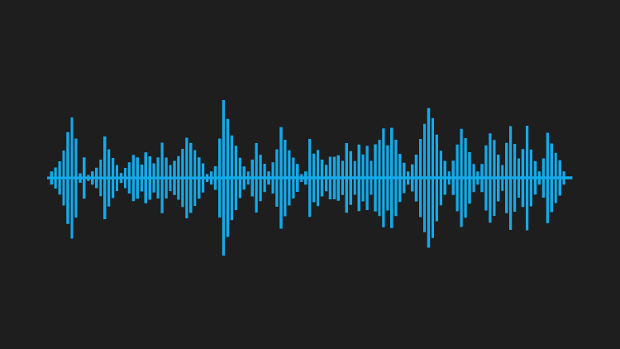
Der Client sendet eine HTTPS-POST-Anforderung
Klient
Server
Anwendung
Anwendung
Präsentation
Präsentation
Sitzung
Sitzung
Transport
Segment
Transport
Netzwerk
Paket
Netzwerk
Datenverbindung
Rahmen
Datenverbindung
Physikalisch
Physikalisch

Slide 11
Klient
Server
SHAFEN
DPORT
SPORT
DPORT
SCHLUCK
TAUCHEN
SCHLUCK
TAUCHEN
SMAC
DMAC
SMAC
DMAC

Slide 12
Über Netzwerke hinweg
Klient
Server
Anwendung
Anwendung
Präsentation
Präsentation
Sitzung
Sitzung
Transport
Router
Transport
Netzwerk
Schalten
Netzwerk
Netzwerk
Datenverbindung
Datenverbindung
Datenverbindung
Datenverbindung
Physikalisch
Physikalisch
Physikalisch
Physikalisch

Slide 13
Über Netzwerke hinweg
Layer 7-Load Balancer/CDN
Klient
BackendServer
Anwendung
Anwendung
Anwendung
Präsentation
Präsentation
Präsentation
Layer 4-Proxy, Firewall
Sitzung
Sitzung
Sitzung
Transport
Transport
Transport
Transport
Netzwerk
Netzwerk
Netzwerk
Netzwerk
Datenverbindung
Datenverbindung
Datenverbindung
Datenverbindung
Physikalisch
Physikalisch
Physikalisch
Physikalisch

